Slide 1
Evolution des barrages en maçonnerie au XIXème siècle, en France, innovations et transmission du savoir
CFBR - J .L. Bordes - 30 janvier 2014

Slide 2
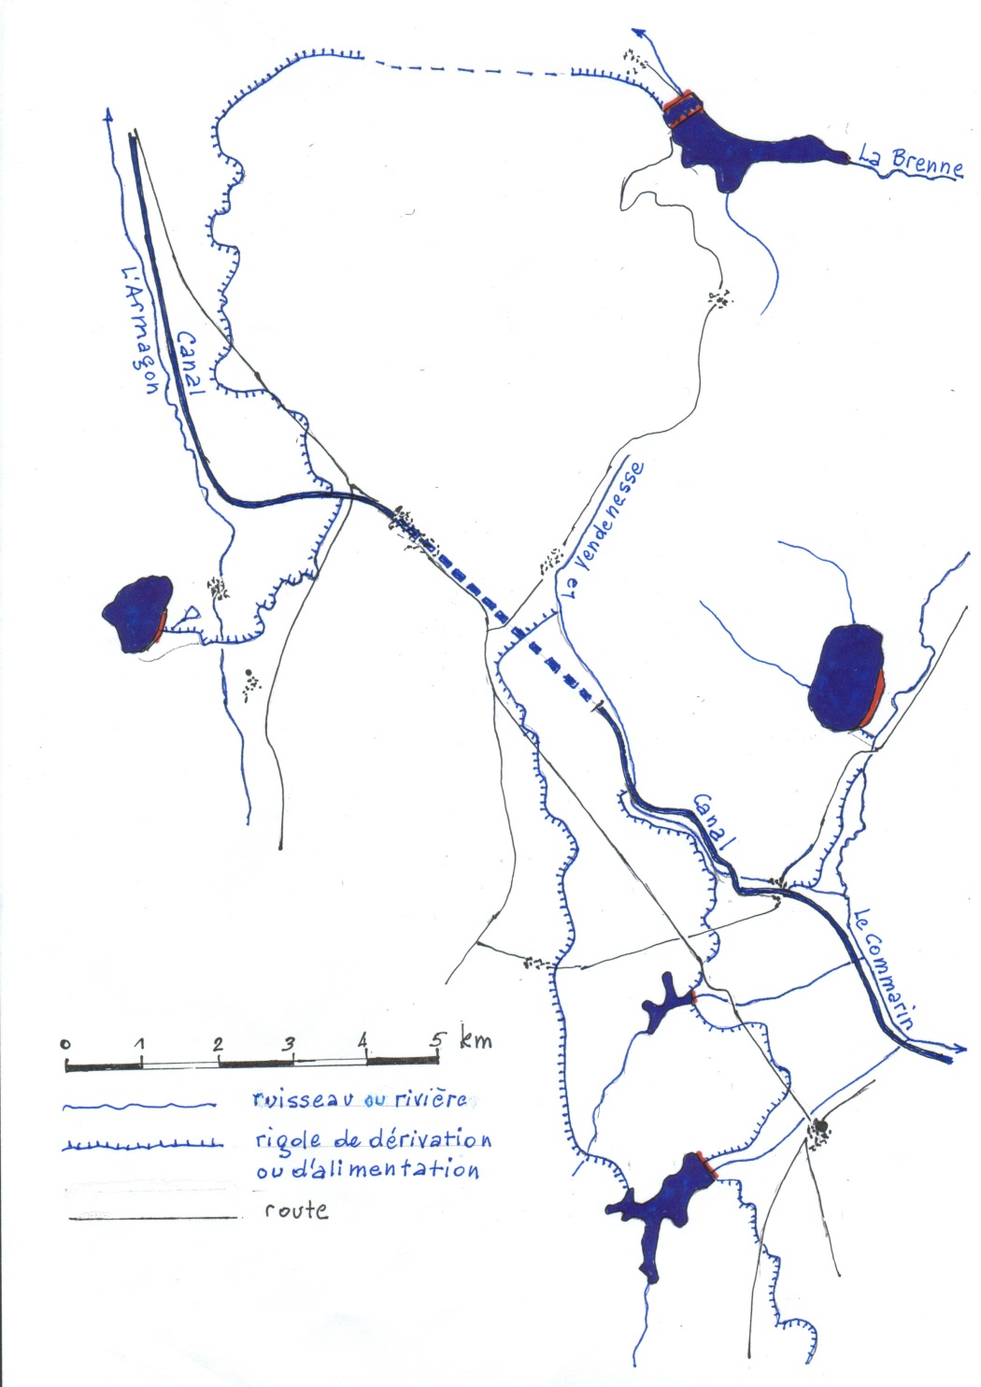
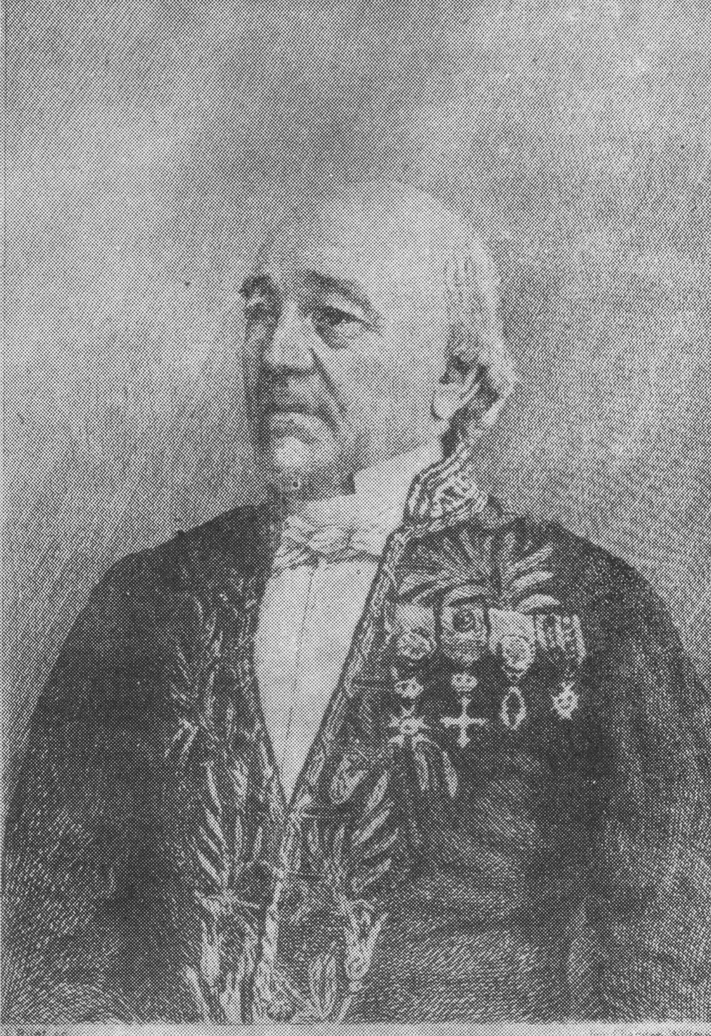
ALEXANDRE COLLIN
(1808-1890)
GROSBOIS I ET II
VERSANT SEINE
POUILLY
EN AUXOIS
CERCEY
TUNNEL
DE POUILLY
PANTHIER
VERSANT SAONE
LE TILLOT
CHAZILLY
LES BARRAGES DU POINT DE PARTAGE
DU CANAL DE BOURGOGNE 1830-1838

Slide 3
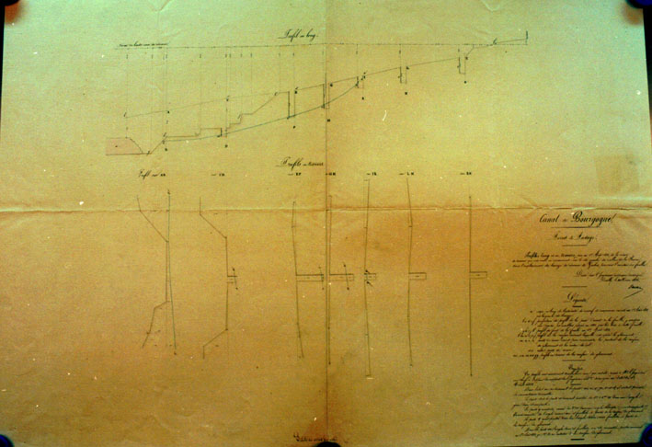
SECTION LONGITUDINALE
Puits de reconnaissance
Corps du barrage
en construction
Surface de glissement
COUPES
TRANSVERSALES
Trace du
glissement
GLISSEMENT EN RIVE GAUCHE - BARRAGE DE GROSBOIS - 1833

Slide 4
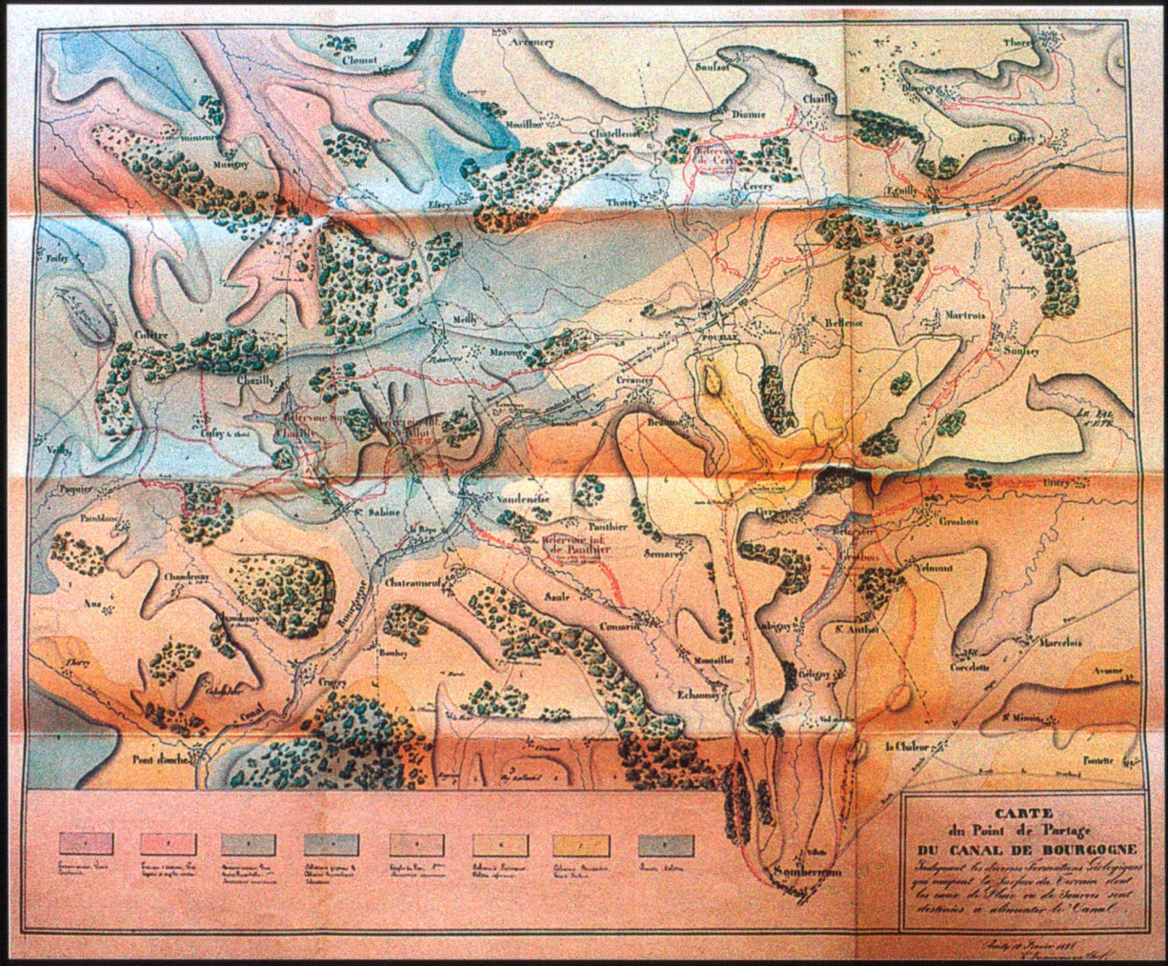
Carte géologique 1/25.000 – Lacordaire – 10/02/1835

Slide 5
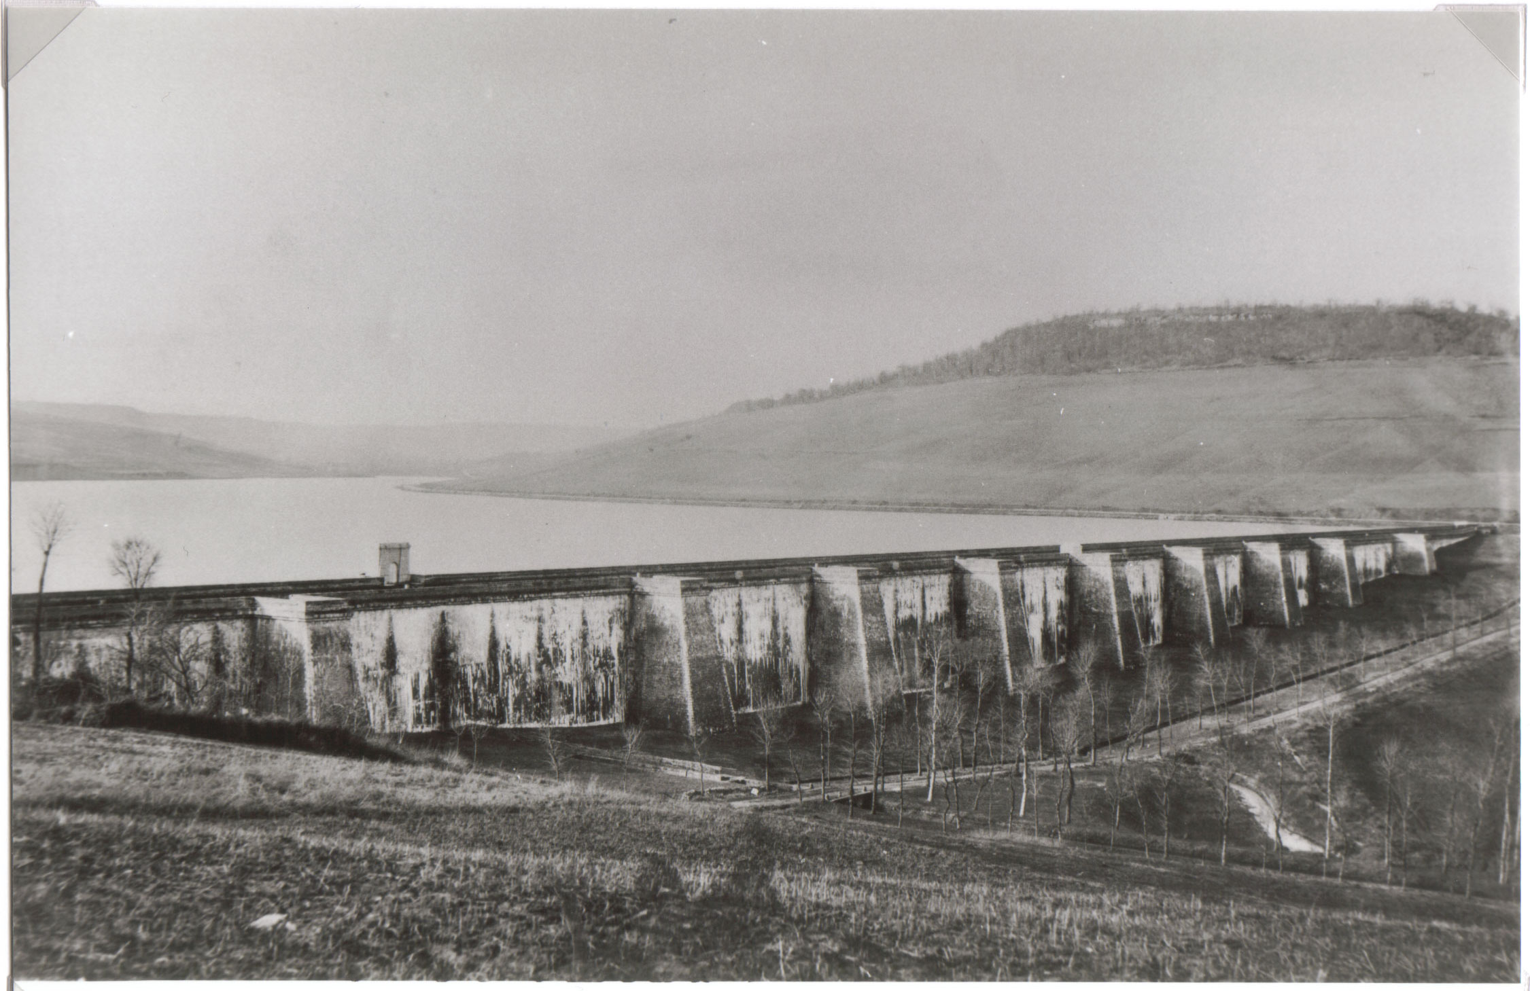
LE BARRAGE DE GROSBOIS EN 1873

Slide 6
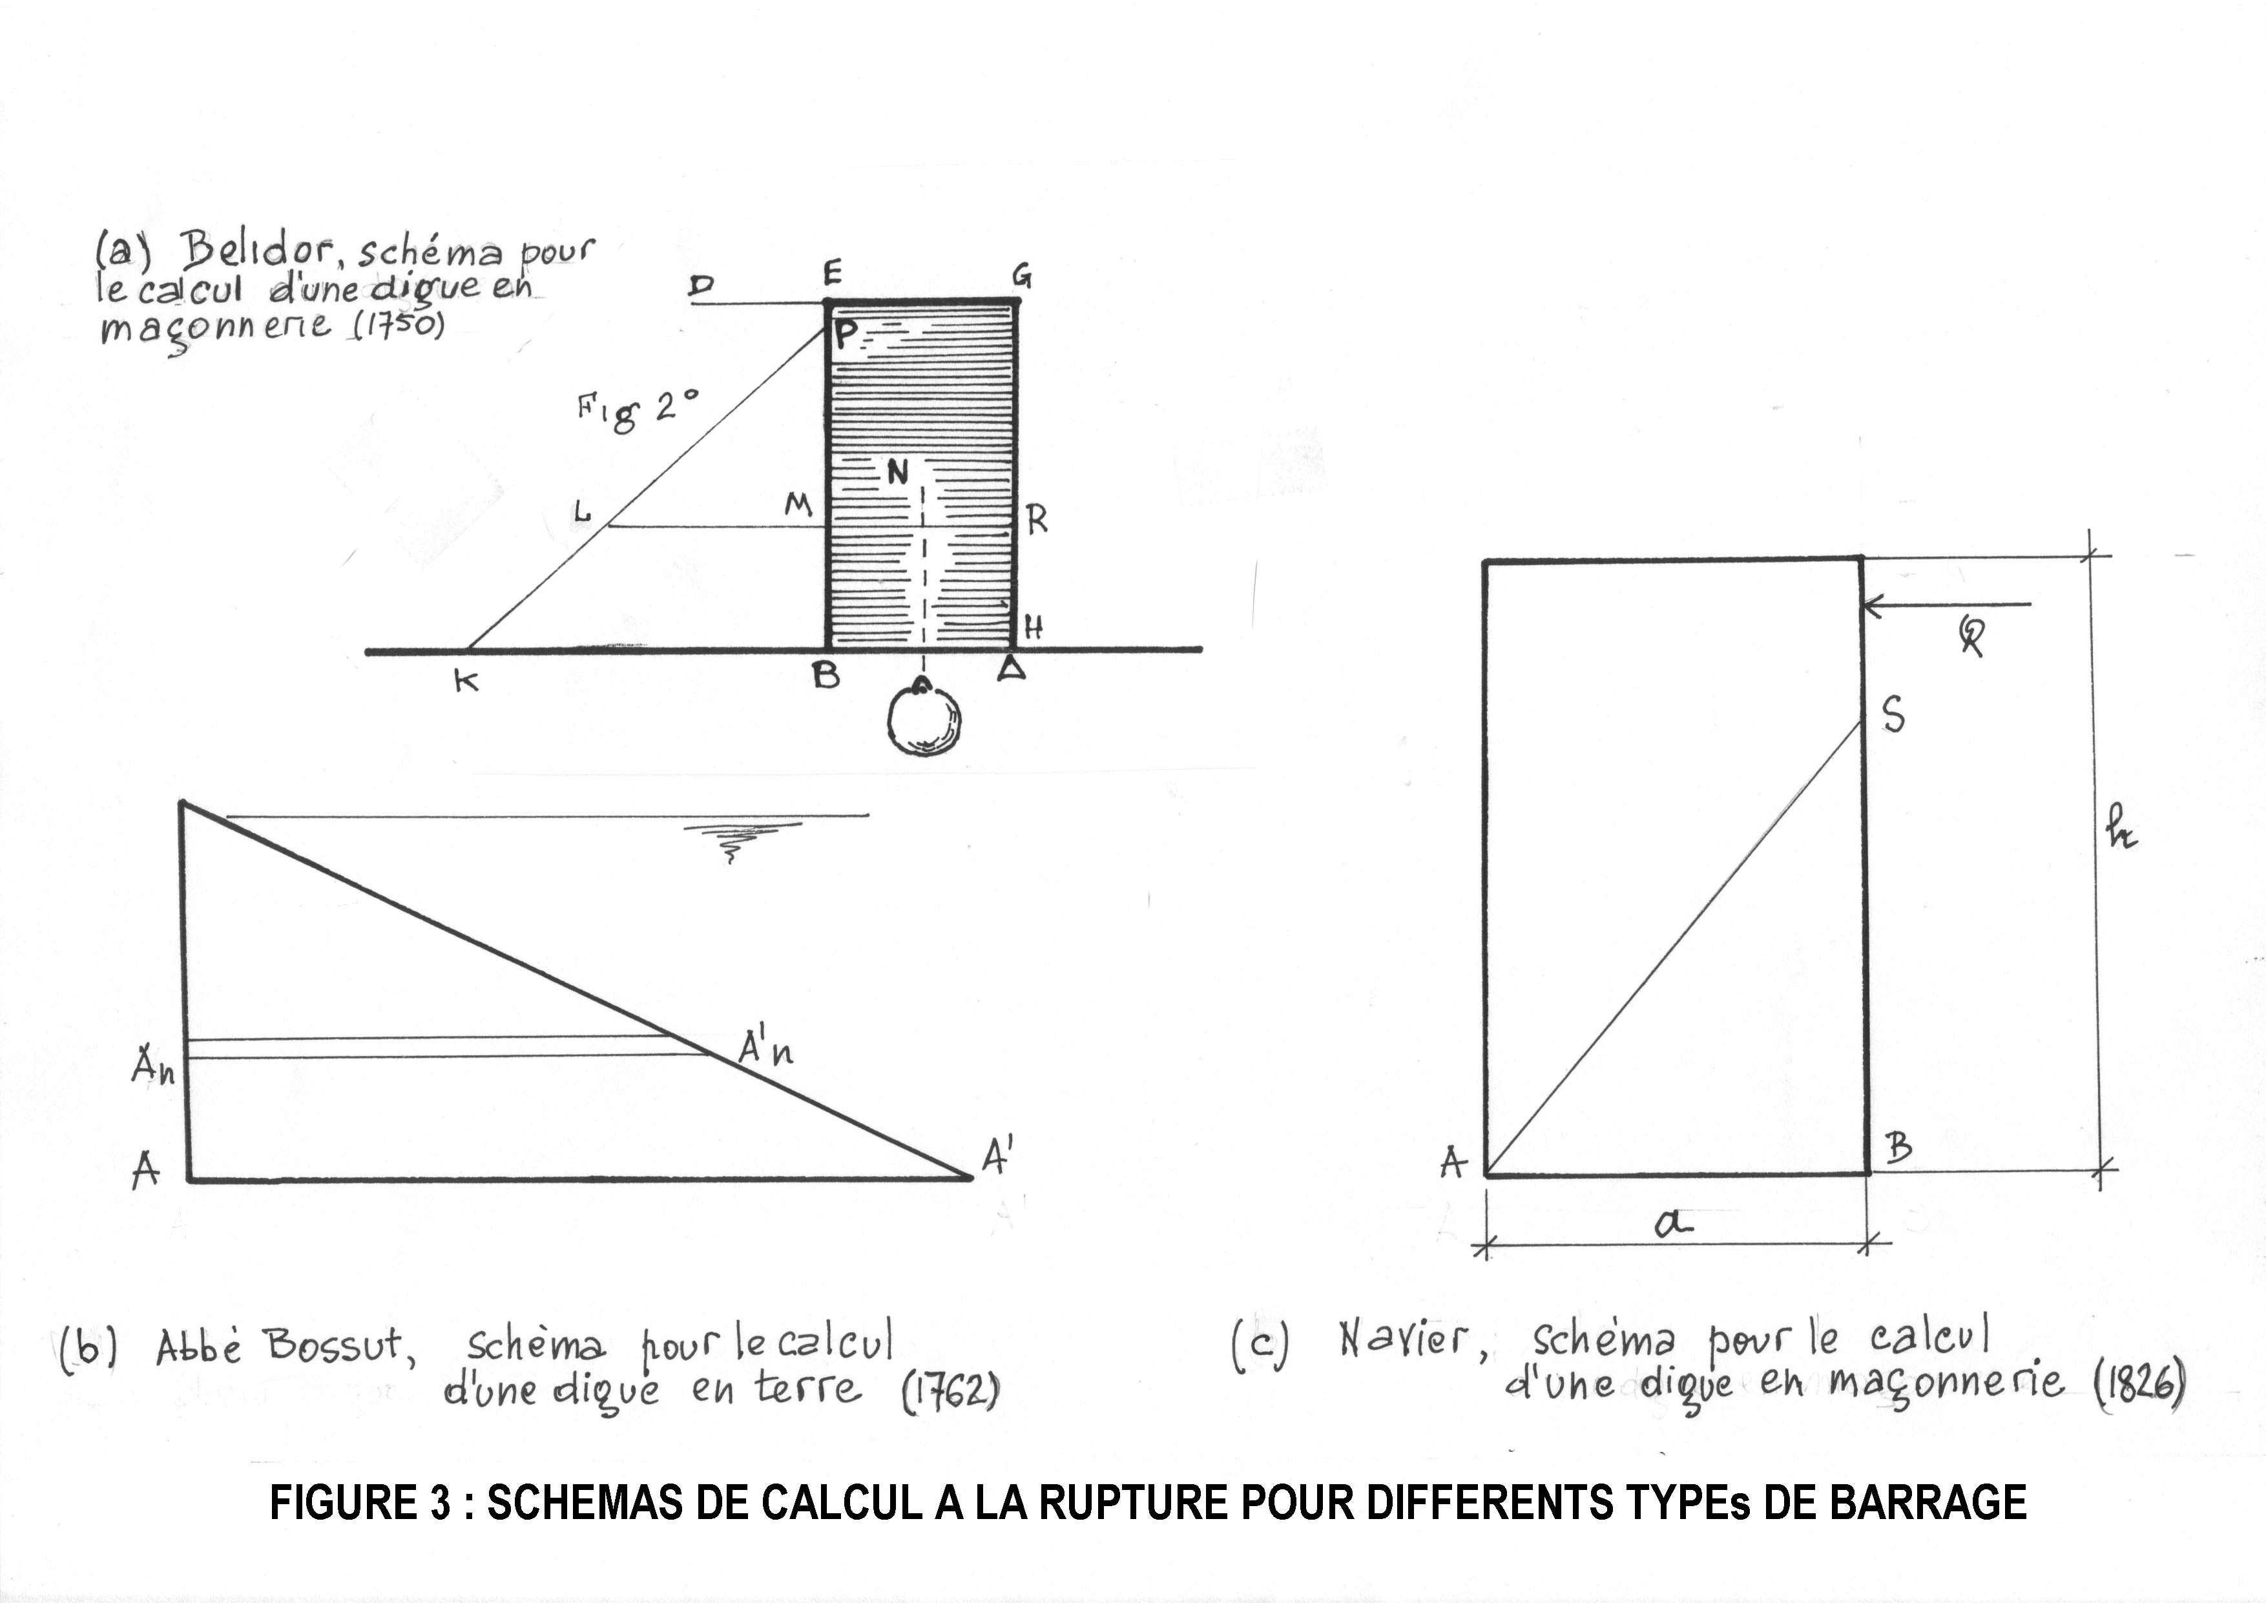
Exemple de Coefficient de sécurité au renversement
Lampy : 2,15
Grosbois : initial 2,0 1,65 après approfondissement
des fouilles à la verticale
(c) Dimensionnement Navier donné par Minard (1840)
pour F=1 a= 0,41 h pour le renversement a= 0,5 h pour le glissement

Slide 7
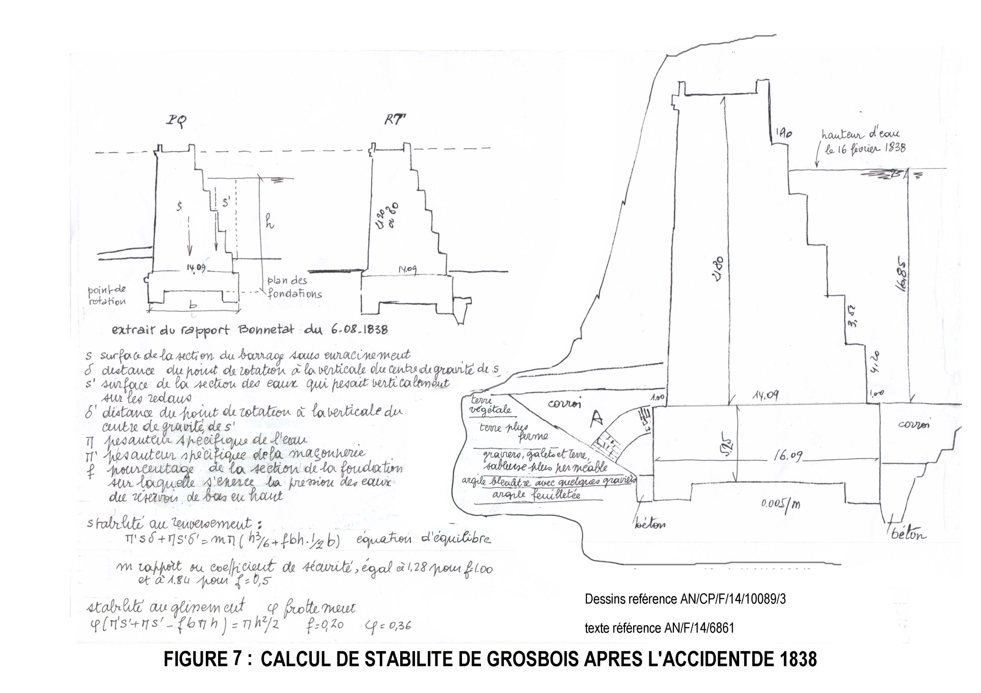
Notes:
La seconde partie de mon exposé sera consacré à la difficulté collective d’appréhender les éléments d’un problème majeur, de les transmettre et d’arriver enfin à une modélisation satisfaisante d’un phénomène.
Le problème de la pression interstitielle dans le corps des barrages ou dans les fondations, a été le problème fondamental auquel ont dû faire face les constructeurs de barrages de tous les temps. Mais la résolution de ce problème est devenue d’autant plus nécessaire que les ouvrages augmentaient de capacité et que les conséquences de leur rupture pouvaient mettre en danger les biens et les personnes.
Deux siècles ont été nécessaire pour aboutir à élaborer un concept de l’action de l’eau dans les sols.
Une période particulièrement féconde fut celle de la construction des barrages d’alimentation du point de partage du canal de Bourgogne. Les terrains argileux dans lesquels il fallut construire barrage poids en terre canal d’amenée permirent à A. Collin de faire des observations et d’en tirer une première approche du comportement des terrains argileux qui ne fut pas pleinement compris. par ses contemporains.
Nous allons nous limiter au problème du barrage de Grosbois qui se fissura dangereusement lors de sa première mise en eau. Vous avez à l’écran les éléments principaux de l’analyse conduite par Bonneta et Collin;
La décrire sommairement

Slide 8
Quelques étapes dans la maîtrise des barrages
1821 Navier (1786-1836), mémoire à l’Académie des Sciences
1826 Navier, cours de résistance des matériaux aux Ponts
1840 Méry (1805-1866)
1853 Sazilly (1812-1852)
1855 Calcul du barrage des Settons
1866 Calcul du barrage du Furens (Delocre dès 1858)

Slide 9
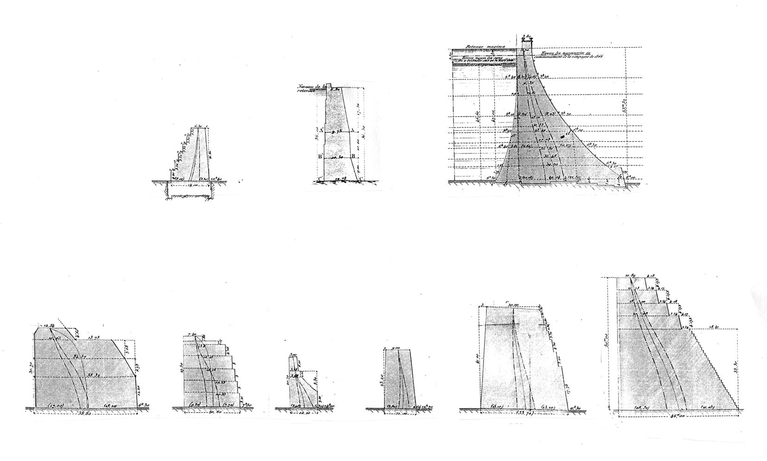
BARRAGES FRANÇAIS
XIXème siècle
GROSBOIS 1838
ZOLA 1854
LE FURENS 1866
BARRAGES ESPAGNOLS
XIV-XIXème siècle
VAL DE INFERNIO
1791
NIJAR
1850
ALMENZA
1384
ELCHE
1632
TIBI
1594
PUENTES
1791
Notes:
Voici les précédents espagnols. Le barrage du Furens fut alors le plus haut barrage du monde jamais construit par l’homme, battant le record du barrage de Tibi en Espagne vieux de 350 ans. Les ingénieurs français ne cherchaient pas pour autant à battre un record mais à répondre au défi qui leur avait été posé par la municipalité de Saint-Etienne : protéger la ville contre les crues, assurer l'alimentation en eau, relever le débit d'étiage. Le site ne leur laissait pas le choix. Aucun ouvrage en maçonnerie en France n'avait dépassé 28 m, sauf le barrage Zola, mais le Corps des Ponts ne le connaissait pas. L'expérience espagnole à partir des ouvrages existants a aidé les ingénieurs français à franchir le pas, comme le montre la figure suivante. Celle-ci a été montée à partir des profils des barrages espagnols que les ingénieurs français ont utilisés pour conforter leur analyse. Mais le barrage Zola a été superbement ignoré, pire l'existence en France d'un barrage « en courbe », de hauteur significative était niée.
Le retentissement de la construction du Furens fut considérable. Le barrage fut mondialement connu. Il devint le modèle dont se sont inspirés tous les bâtisseurs de barrage en maçonnerie du monde industriel pendant 50 ans. La première édition du livre de Wegmann en 1888 ne contenait à peu près que des références françaises, en dehors bien évidemment des références espagnoles.

Slide 10
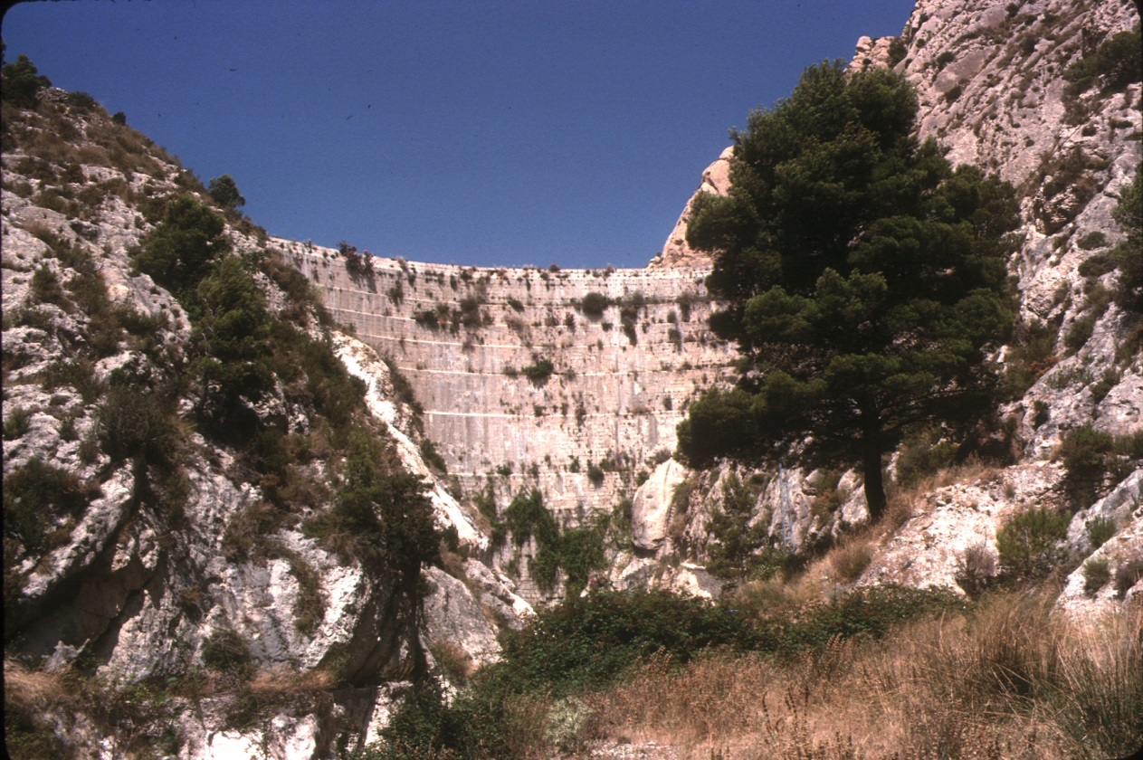
TIBI, 1594, LE PLUS HAUT BARRAGE DU MONDE
POUR TROIS SIECLES, 46 METRES
Notes:
Tibi près de Valence

Slide 11
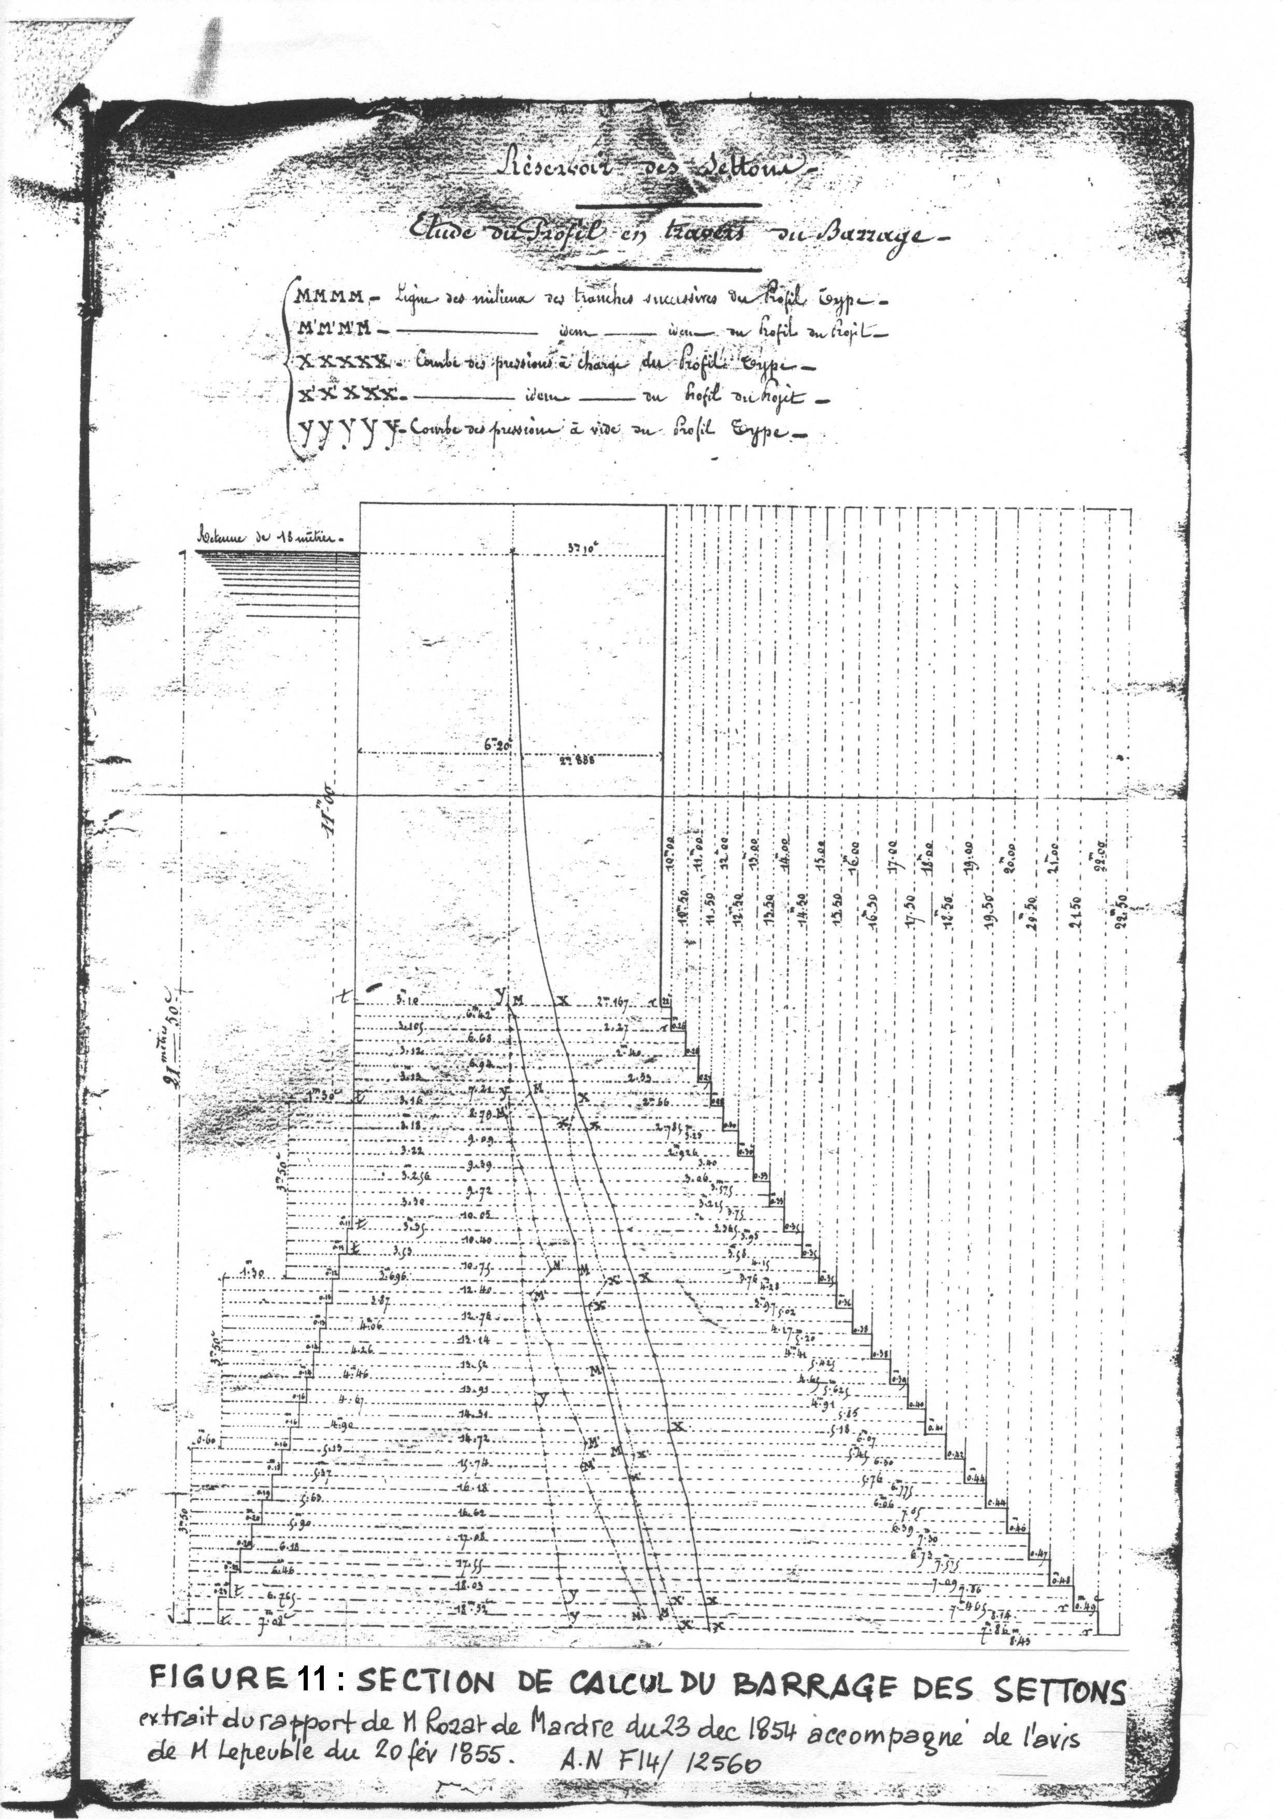
Barrage
des
Settons
Section de calcul
1855

Slide 12
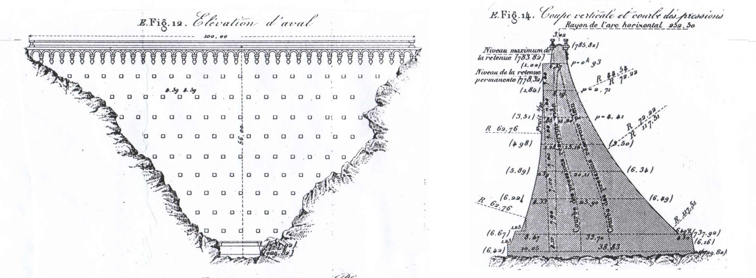
Barrage du Furens élévation et coupe
construit de 1861 à 1866

Slide 13
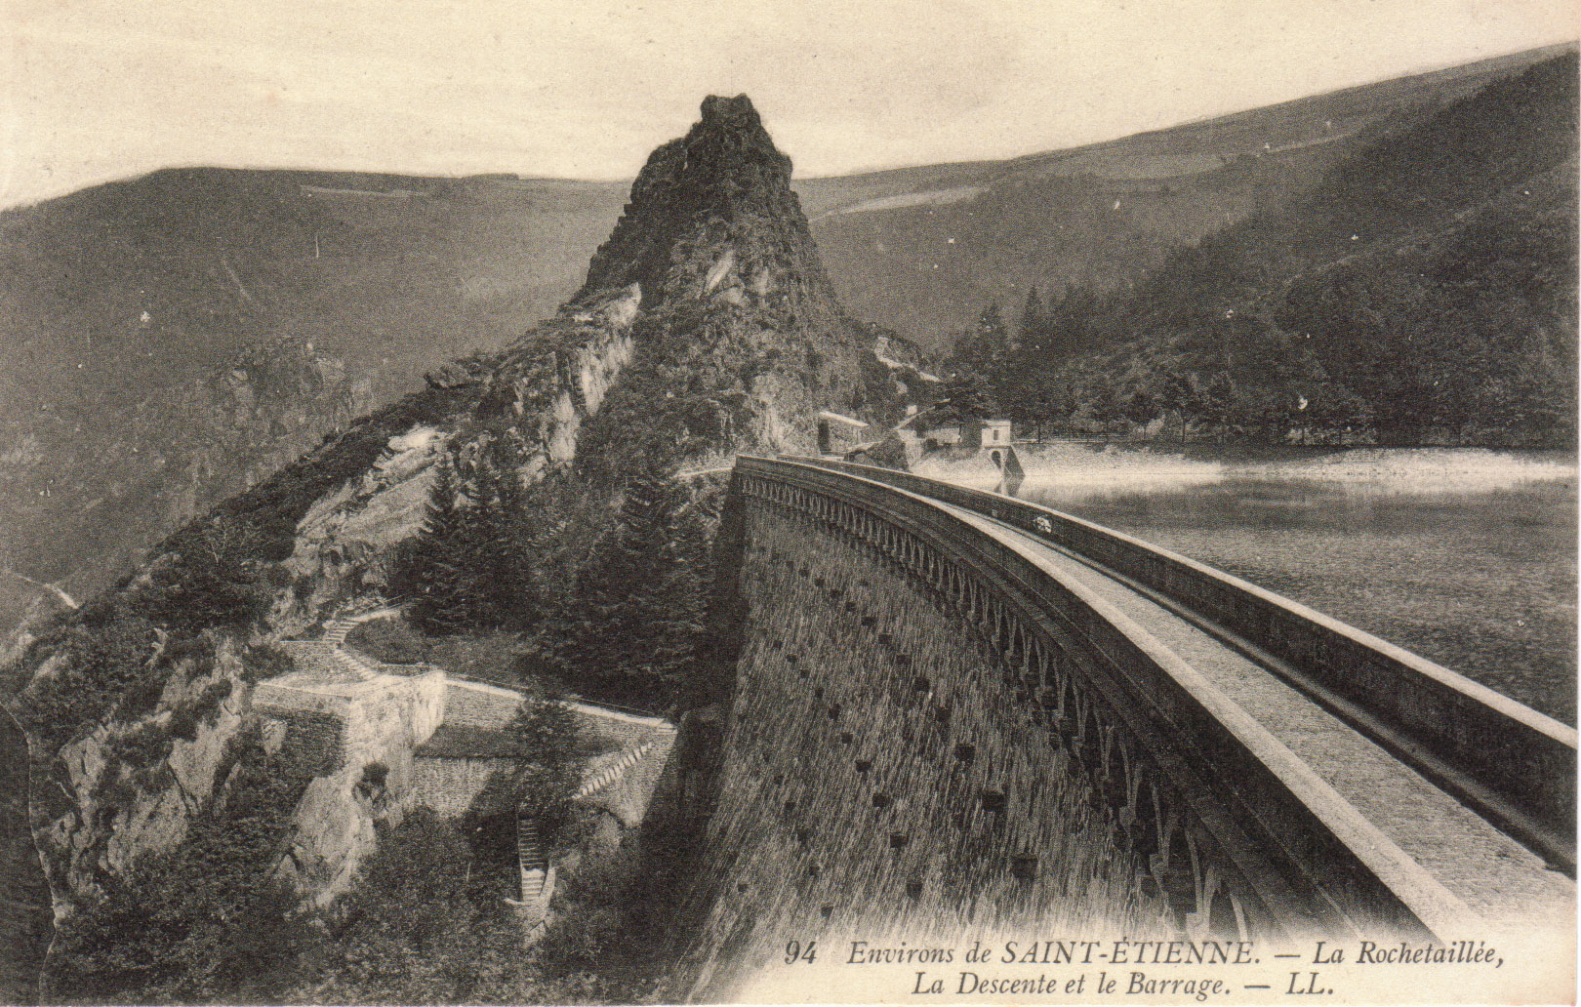
AUGUSTE GRAEFF (1812-1884) avec Conte-Granchamp,Delocre, Montgolfier,Falkowski, Odin aîné, Duplay, Chonier, Moustiers
LE BARRAGE DU GOUFFRE D ’ENFER SUR LE FURENS 1866
Notes:
Les brèves trajectoires des aventures précédentes avec des postérités plus ou moins fécondes, s'expliquent par le nombre très réduit des ouvrages construits et corrélativement l'absence d'une communauté technique dont la réalisation de ces objets fut l'occupation principale.
La construction des canaux à partir de 1820 en France, va faciliter l'élaboration d'une pratique de la construction des barrages nécessaires à leur alimentation. La procédure du "projet" suivant la signification de ce mot qu’en donne Belidor, dans laquelle le concepteur décrit, justifie et estime l'ouvrage à construire, permet de discuter et de conserver la mémoire. Après la Révolution, le projet était soumis par son auteur à l’approbation de la commission de la navigation du Conseil Général des Ponts et Chaussées, qui désignait un rapporteur qui se rendait sur le site. Entre les années 1830-1870, le conseil était constitué de membres ayant l'expérience des travaux. Au cours de cette période, on rechercha des méthodes de calcul qui rendaient compte des efforts à l'intérieur des ouvrages. Jusqu'aux environs de 1850 et disons depuis le début du XVIIIe siècle, les barrages en maçonnerie étaient calculés comme des solides rigides indéformables, dont on vérifiait la stabilité au renversement et au glissement. Contrairement à ce qui a été écrit, il n'y avait aucune irrationalité dans la démarche des ingénieurs d’alors. le Lampy, Grosbois, sont des barrages qui ont été vérifiés. Si le profil de Grosbois nous semble aberrant, ce n'est pas parce que nos prédécesseurs faisaient n'importe quoi, c'est parce qu'ils ont suivi une démarche parfaitement explicitée dans le projet du barrage, qui s’appuyait sur une appréciation erronée des qualités de la fondation. Personne n'avait lu jusqu'à ces dernières années le texte du projet de 1829 qui se trouve aux Archives nationales.
La conception du barrage du Furens apparaît alors comme l’œuvre d'une équipe, dont le travail s’inscrit dans la durée. L’article fondateur de la méthode est celui de Sazilly publié dans les annales en 1852. Mais il procédait d'une analyse due à Méry publiée dans les Annales des Ponts et Chaussées en 1840. Ce qui nous paraît important, est l'ordre donné en 1854 par le Conseil Général des Ponts et Chaussées aux concepteurs du barrage des Settons, de redessiner leur barrage en s'appuyant sur l'analyse de Sazilly. L’administration joua ainsi un rôle clé dans la constitution d’un savoir et de sa transmission.
Aussi lorsque A. Graeff étudia à partir de 1856 le barrage de Furens, les outils techniques étaient-ils disponibles. Mais il s'agit encore d'un travail d'équipe : A. Graeff n'est pas seul et en écho à notre introduction sur les pères d’un barrage, la liste donnée par A. Graeff lui-même nous semble tout à fait exemplaire, liste en conclusion à la notice de présentation de la maquette du barrage pour l'exposition universelle de 1867 : M. Conte-Grandchamp a établi l'avant projet, M. Delocre a étudié le profil théorique, M. Graeff en a dressé le projet définitif, M. de Montgolfier en fit exécuter tous les ouvrages sauf la prise d'eau. Trois conducteurs se sont distingués : MM. Falkowski, Odin aîné et Duplay. Les entrepreneurs furent MM. Chonier et Moustiers.

Slide 14
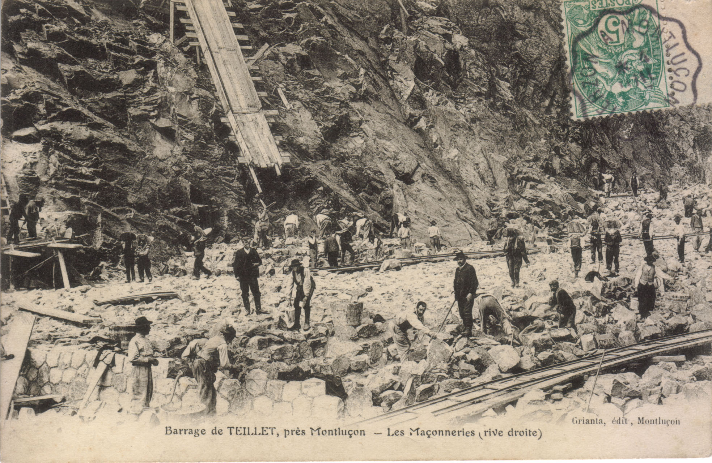
Barrage de Rochebut sur le Cher, 1906-1909, Entreprise Fougerolle
Notes:
Barrage de Rochebut : 50m de hauteur, 26 millions de m³ de retenue, marque un des aboutissemants du barrage du type du Furens,et représente un des premiers réservoirs énergétiques, usine de 10.000CV
Cette carte postale qui montre l’intérêt de l’époque pour ce genre de réalisation.
Nous n’avons pas trouvé de documents identiques sur Le Furens ce qui ne veut pas dire qu’il n’en existe pas. Mais presque 40 ans plus tard les choses n’avaient guère changé. La photo montre en quoi consiste un barrage en maçonnerie, en fait un mélange d’enrochement de granulométrie étroite et de mortier. La main d’œuvre abondante et de qualité, explique que la mécanisation ait été tardive. Elle se limitait à celle des moyens de levage et de fabrication de mortier au moyen de locomobiles.
La France a utilisé pendant longtemps des chaux éminemment hydrauliques, alors qu’aux Etats-Unis, Grande-Bretagne et Allemagne la production de ciment était de plusieurs fois supérieure à celle de la France. Une des raisons est certainement le coût énergétique plus faible de la fabrication de la chaux dont la résistance et les propriétés semblaient suffisantes aux ingénieurs d’alors.

Slide 15
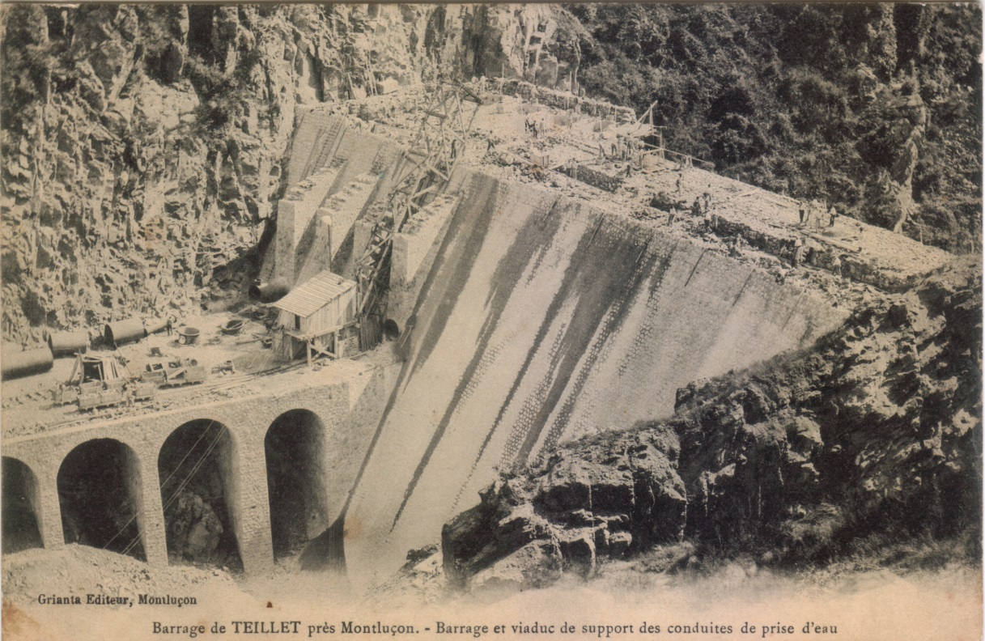

Slide 16
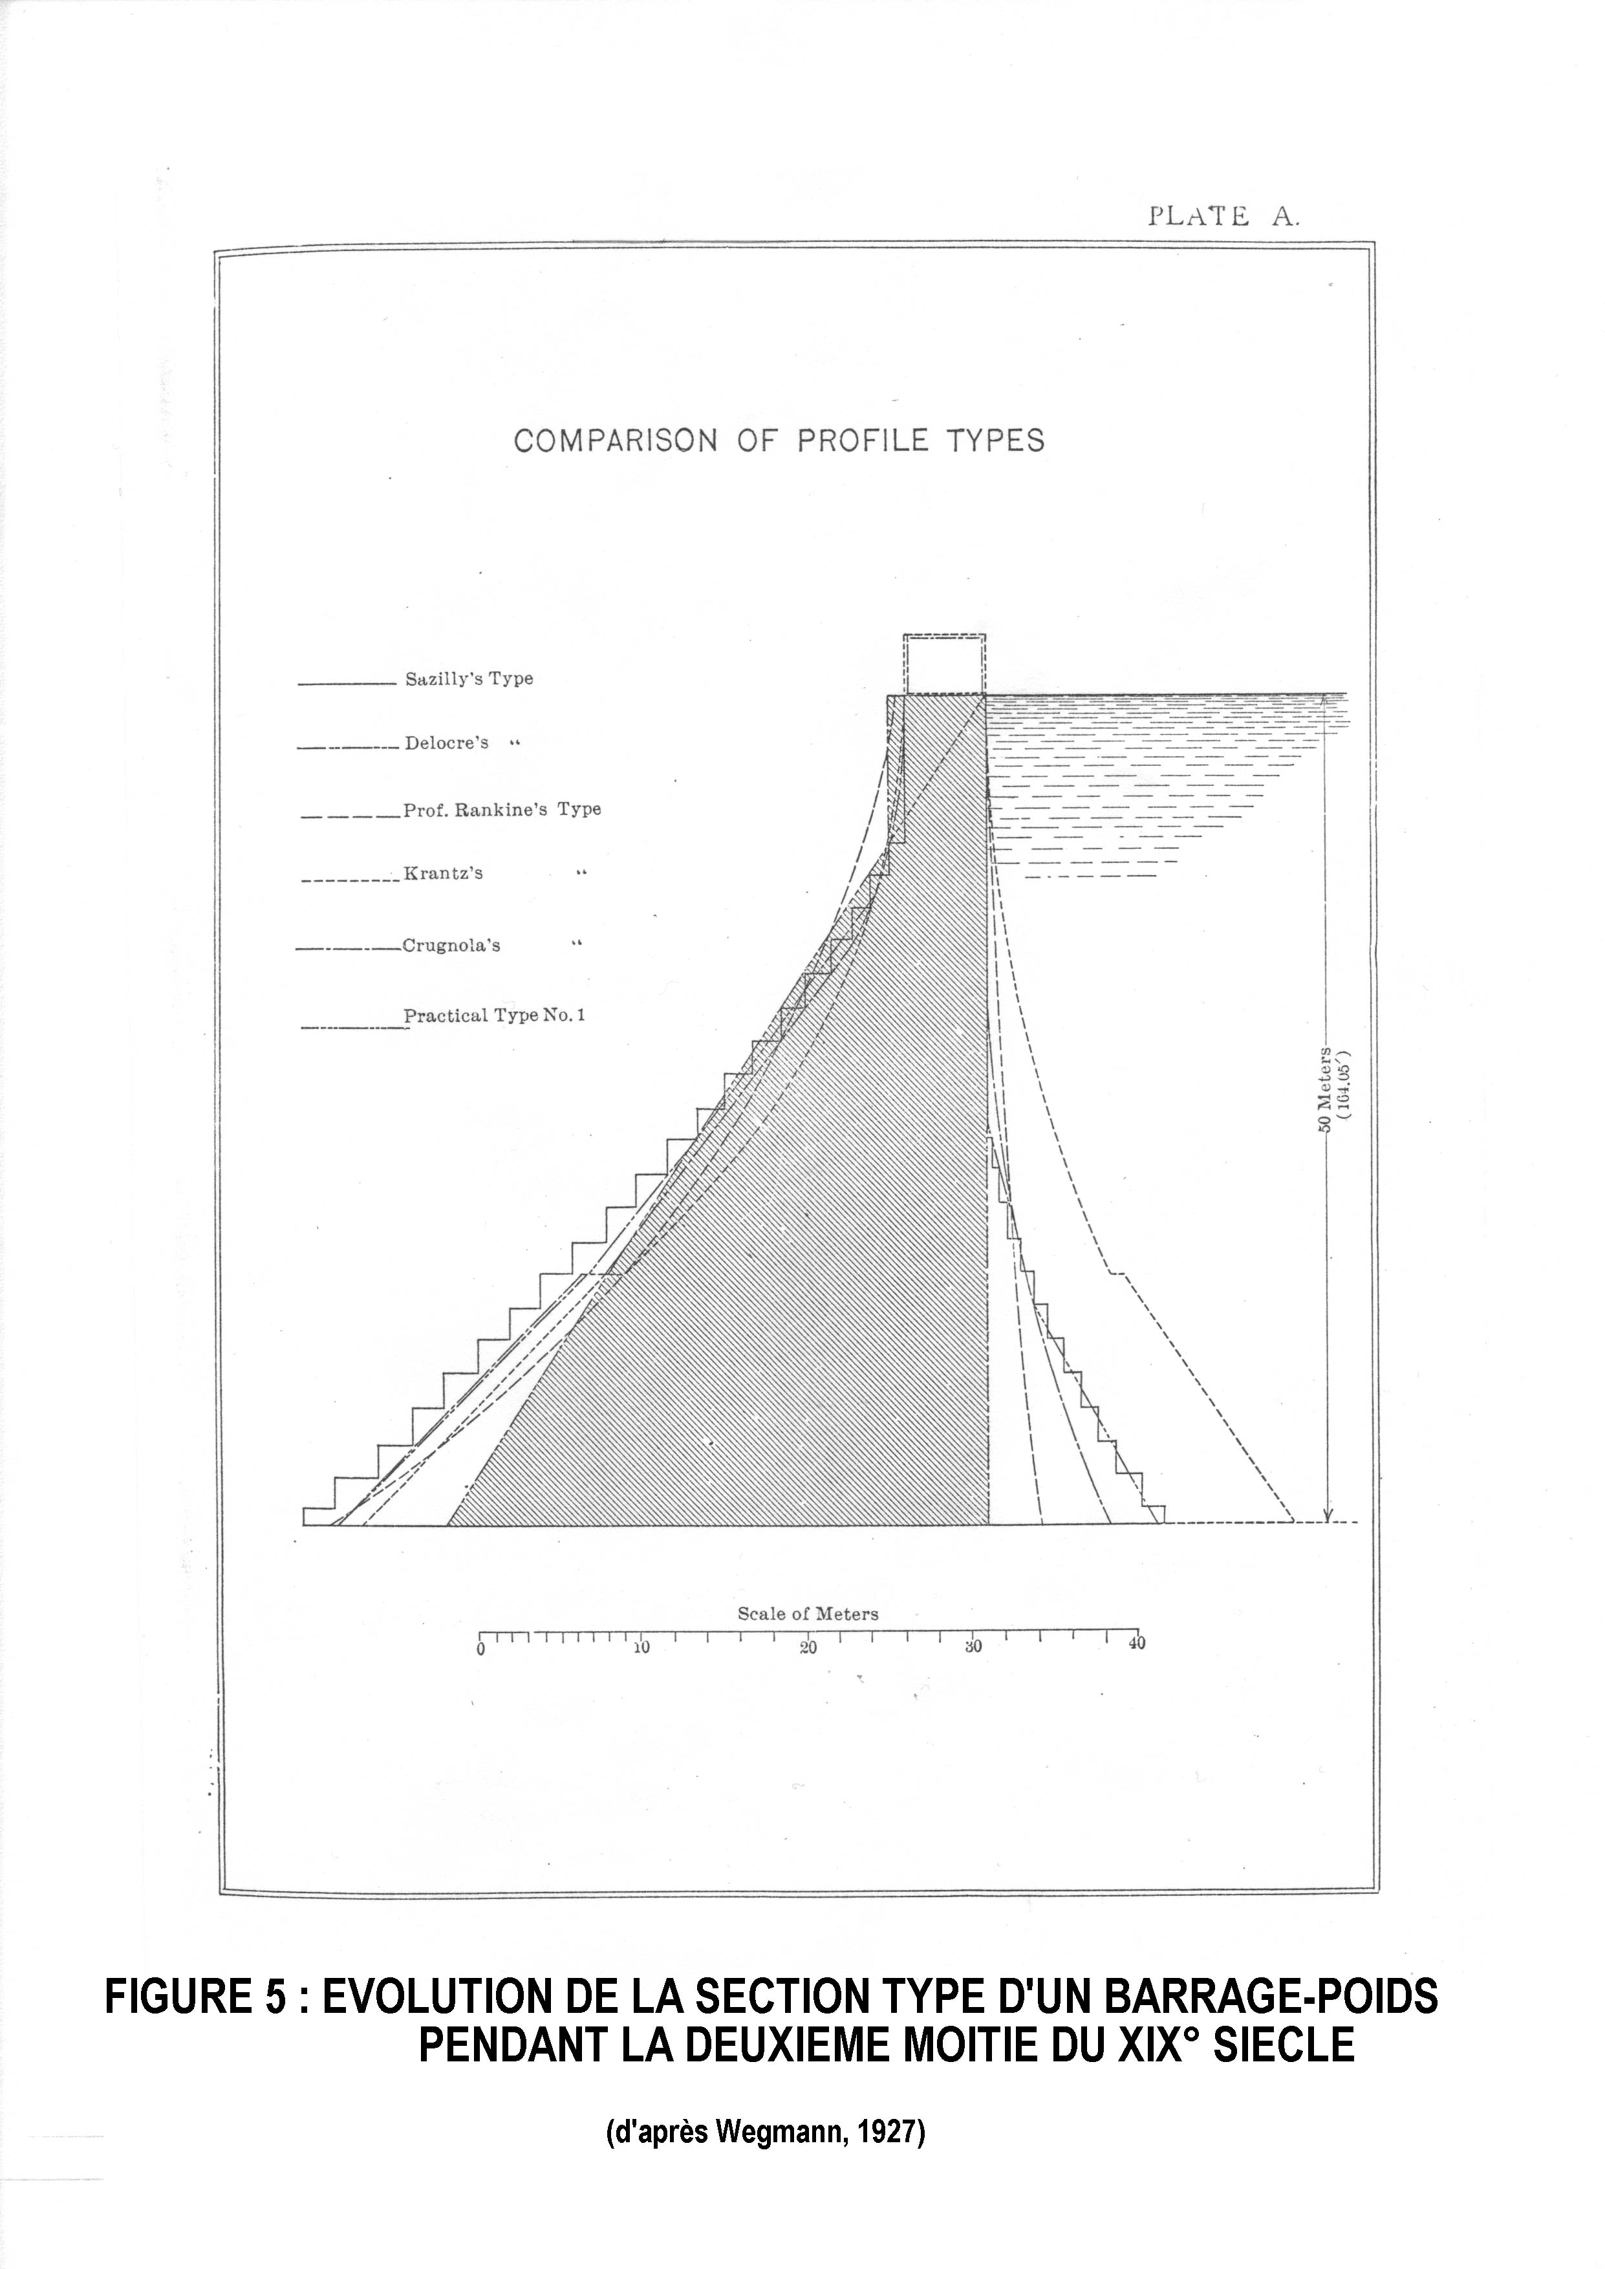
Sazilly
Delocre
Krantz
Crugnola
Rankine
Profil n°1

Slide 17
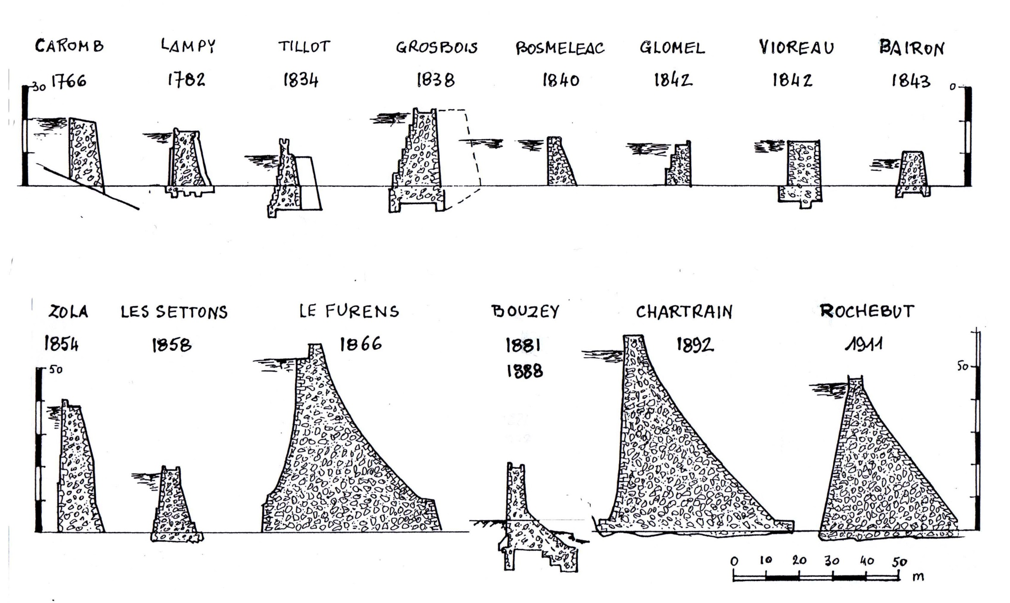

Slide 18
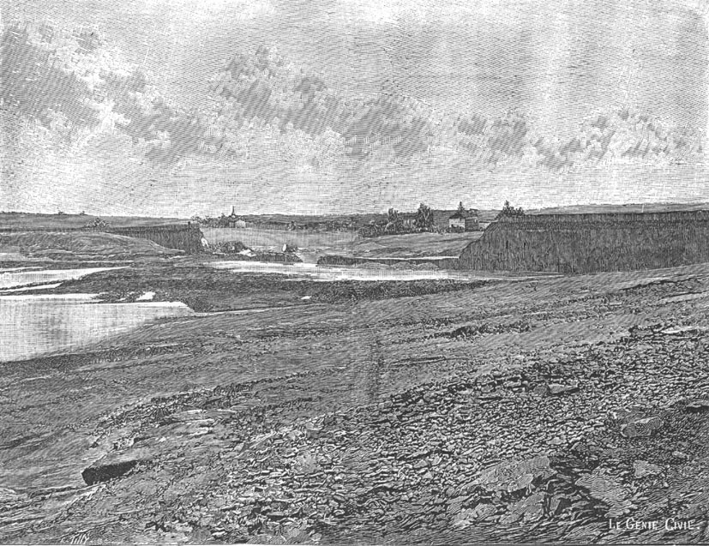
RUPTURE DU BARRAGE DE BOUZEY- 27 AVRIL 1895

Slide 19
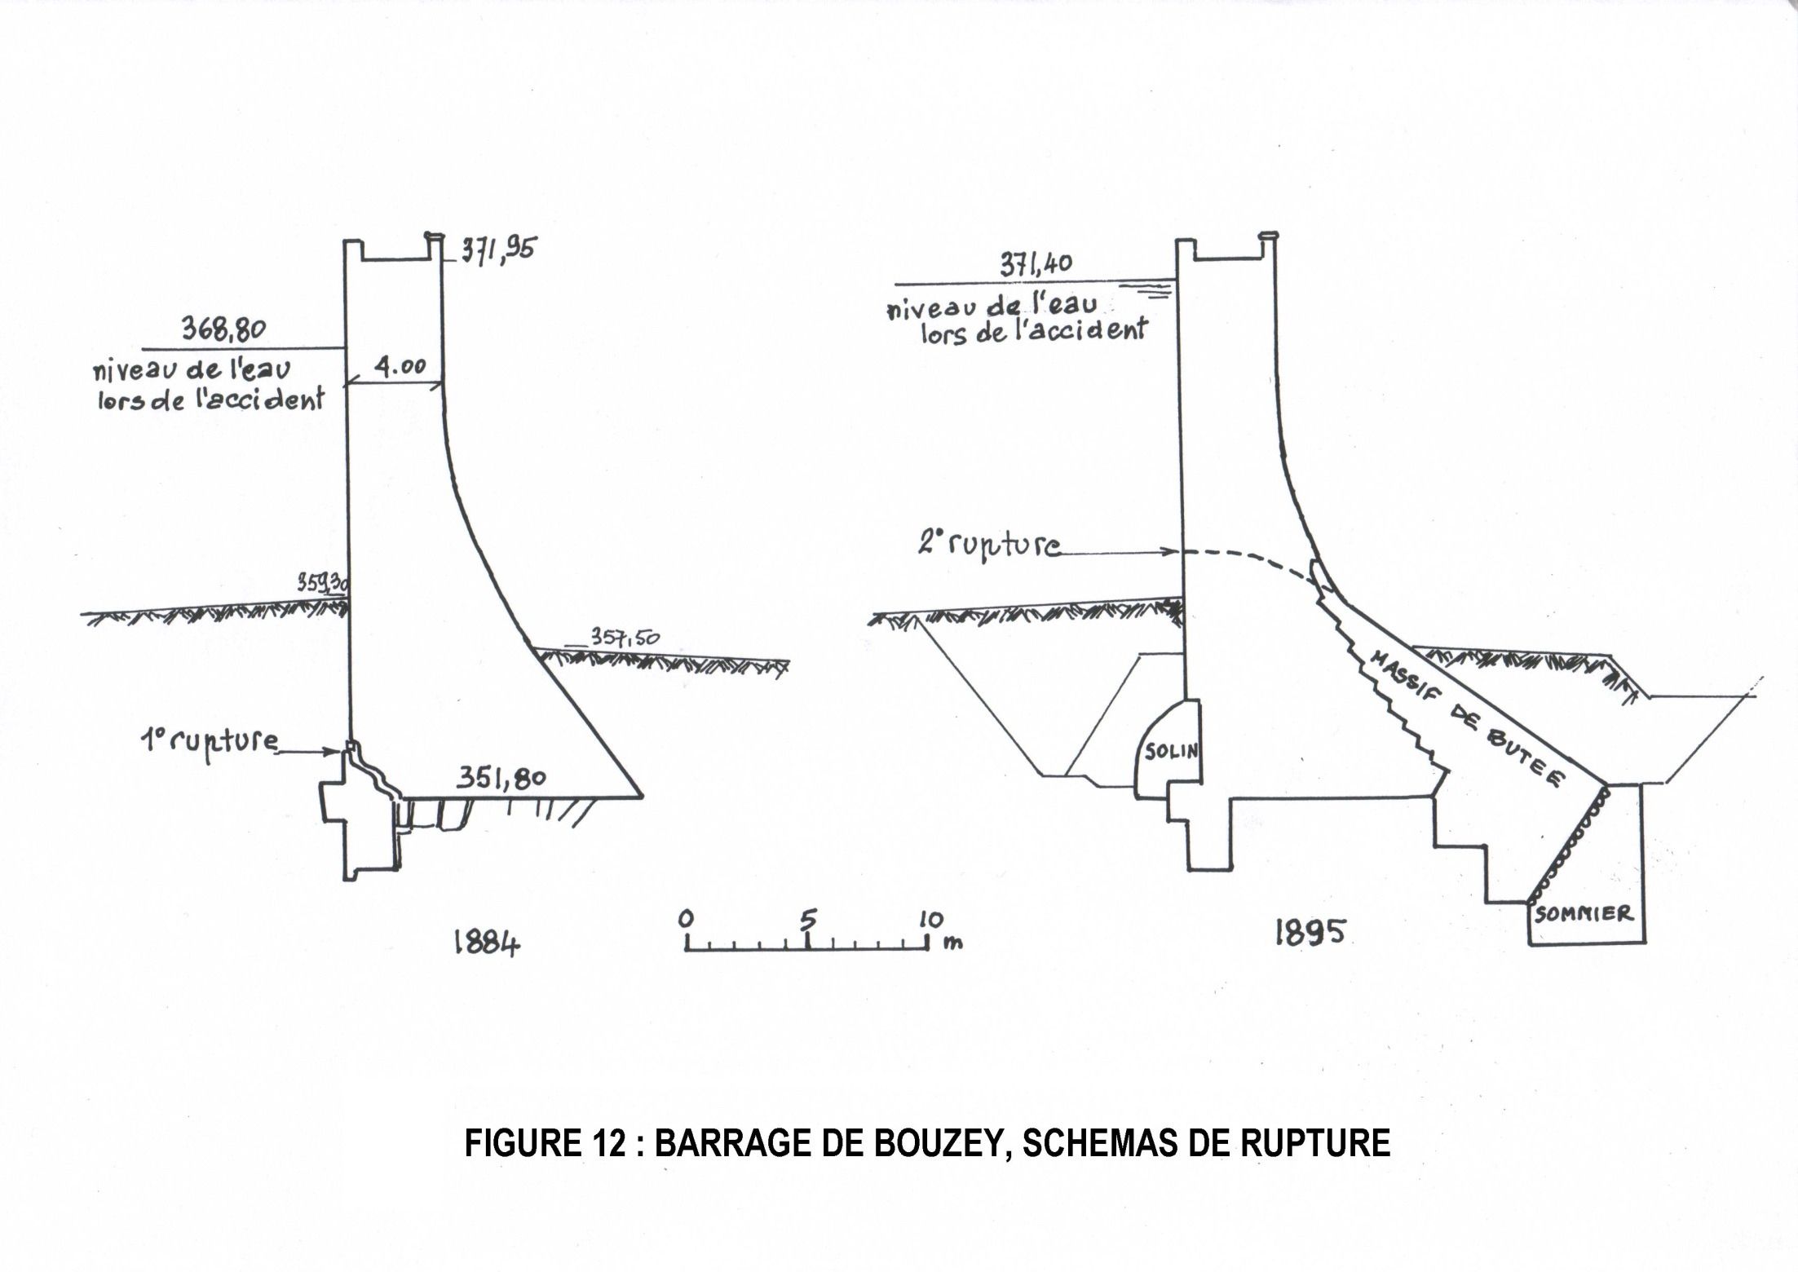
Source : A. Coyne 1943, et le Génie civil
Notes:
Le site de Bouzey a été le théâtre de deux accidents :
Le premier en 1884 dans la fondation a été analysé en tenant compte de la pression de l’eau à la base du barrage. Il avait provoqué le déplacement d’une partie du barrage sans toutefois conduire à sa ruine. On a remédié à cet état de fait en élargissant la fondation et en reportant la résultante (barrage plein) sur une butée. Une variante avait suggéré d’y associer une galerie de drainage.
La cause de l’accident fut imputé aux sous pressions
Le second en 1895 dans le corps du barrage, dont la ligne de rupture est dessiné sur la figure de droite
Il manque un développement sur cette seconde rupture et l’analyse de M. Lévy qui ne fut pleinement comprise qu’en 1923

Slide 20
Après la catastrophe
CRAS de M. Lévy du 5août 1895
Commissions d’enquête, administrative, judiciaire
Compte rendu du procès
Instructions officielles
Création d’une commission des barrages 1895 ( devenu par la suite
barrages de grande hauteur) au sein du CGPC
- Décision ministérielle du 10 mars 1896, condition de non extension, vérification
de tous les barrages existants
- Circulaire du 15 juin 1897 sur les conditions de vérification des barrages dépendant
du ministère de l’Agriculture
Circulaire ministérielle sur le calcul des barrages de grande hauteur, drainage
des fondations et du corps des barrages (1923)

Slide 21
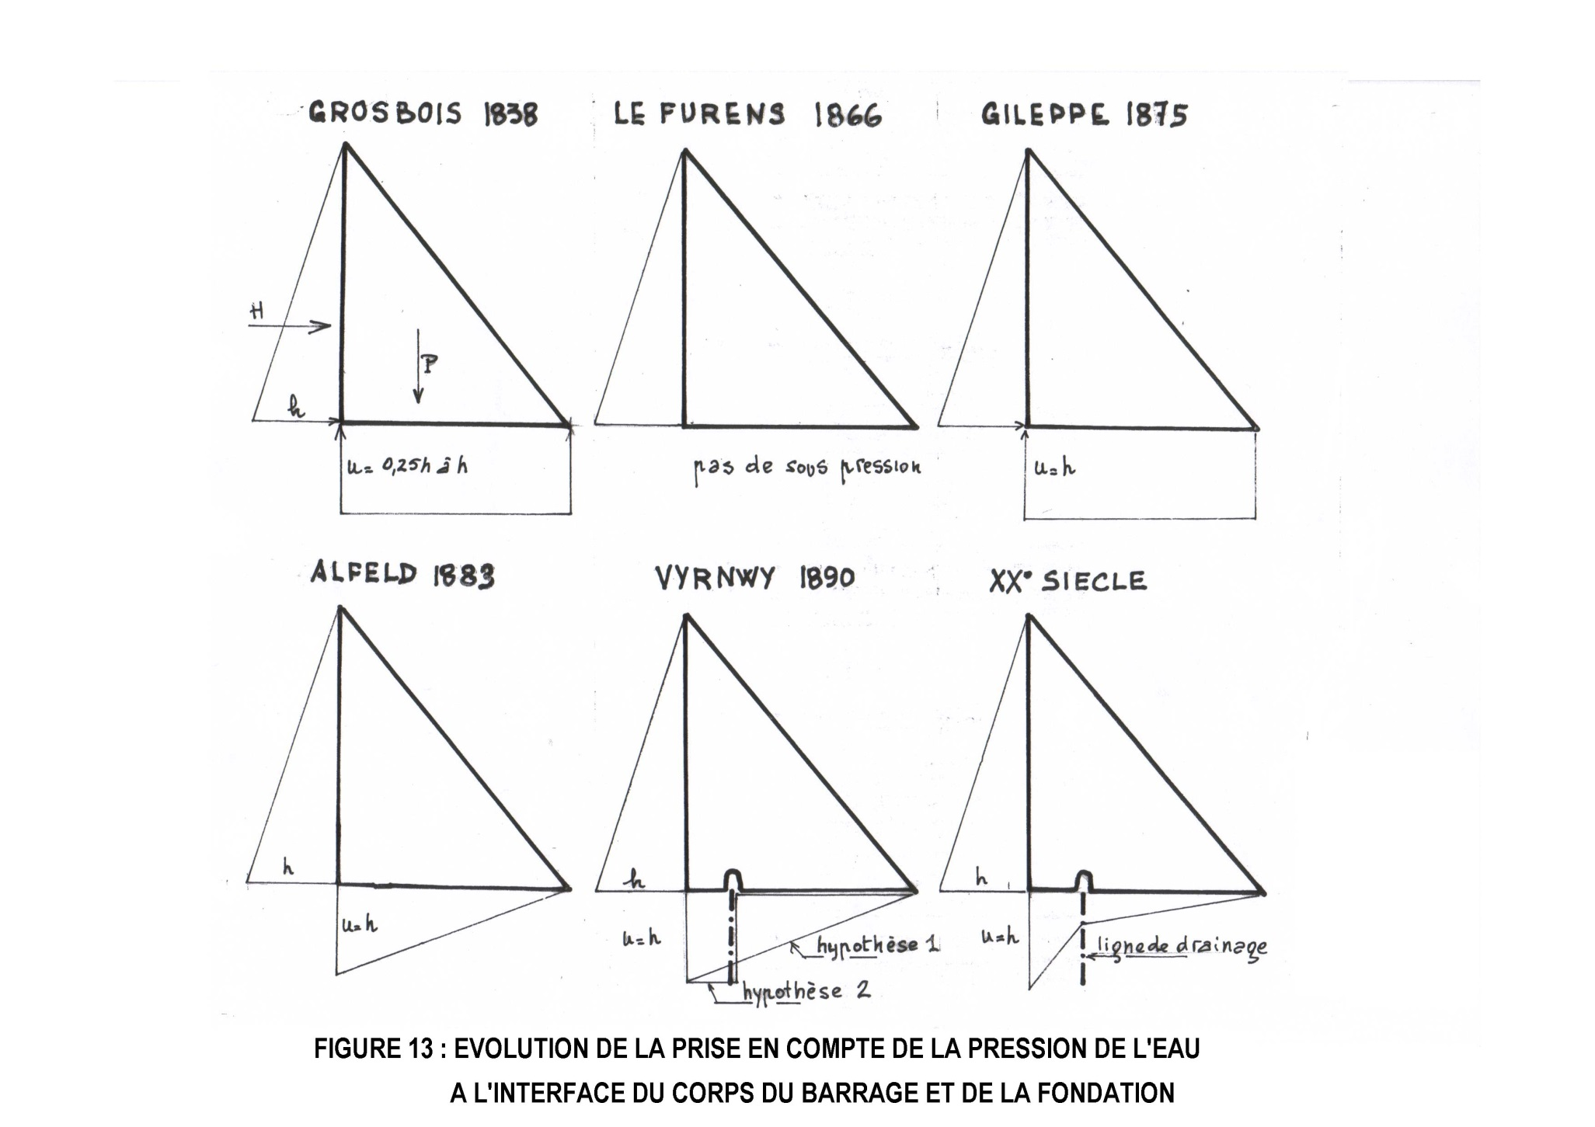
Notes:
A partir de l’expérience de Grosbois, l’examen de l’évolution des hypothèses prises en compte ne manque pas d’intérêt :
Au Furens, la confiance accordé à l’imperméabilité des mortiers mis sur le parement amont du barrage ainsi qu’ à l’obturation systématique des fissures du rocher en amont, conduit à ne pas prendre de valeur de la sous-pression en fondation.
Les Belges par contre au barrage de Gileppe, prennent en compte une sous-pression revenant à déjauger la totalité du barrage en référence au niveau amont.
Les Allemands pour Alfeld en Alsace ont une démarche très moderne, surtout si l’on sait que ce calcul était appliqué à toutes les sections horizontales du barrage
Les Anglais introduisent le drainage des fondations qui ne sera généralisé qu’après 1920

Slide 22
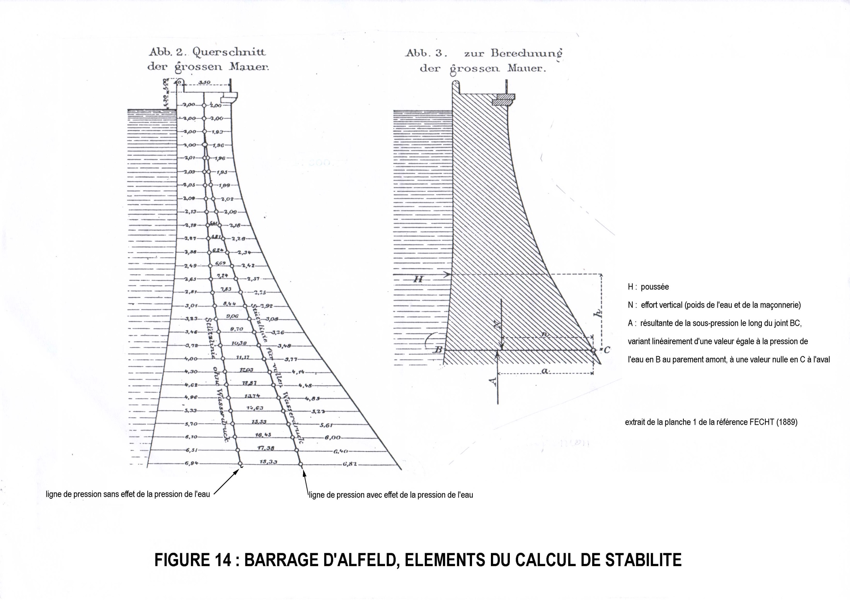

Slide 23
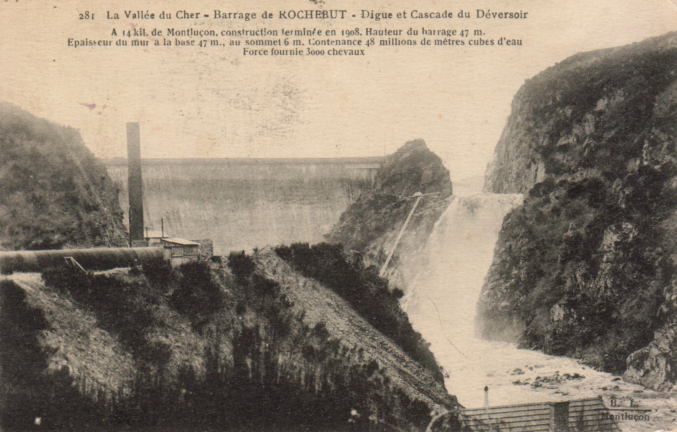
CAMILLE MIALAUD (1873-19..)
BARRAGE DE ROCHEBUT 1906-1909

